Slide 1
Stellar magnetic fields
and
radio predictions for exoplanets
Q. Duchêne, E. Mauduit, P. Zarka, J.-M. Griessmeier

Slide 2
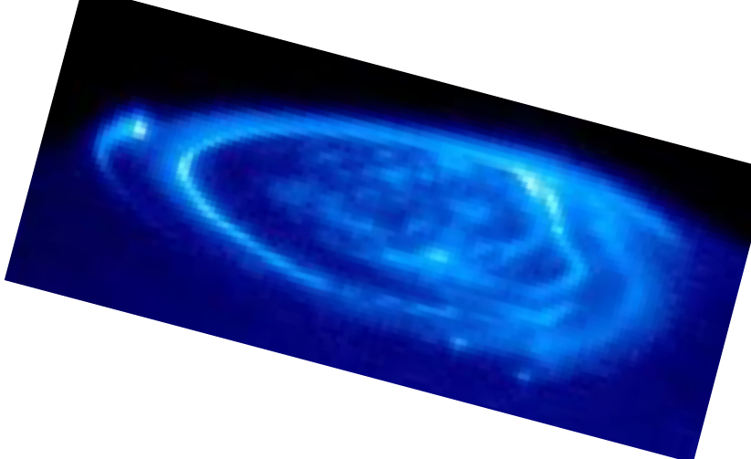
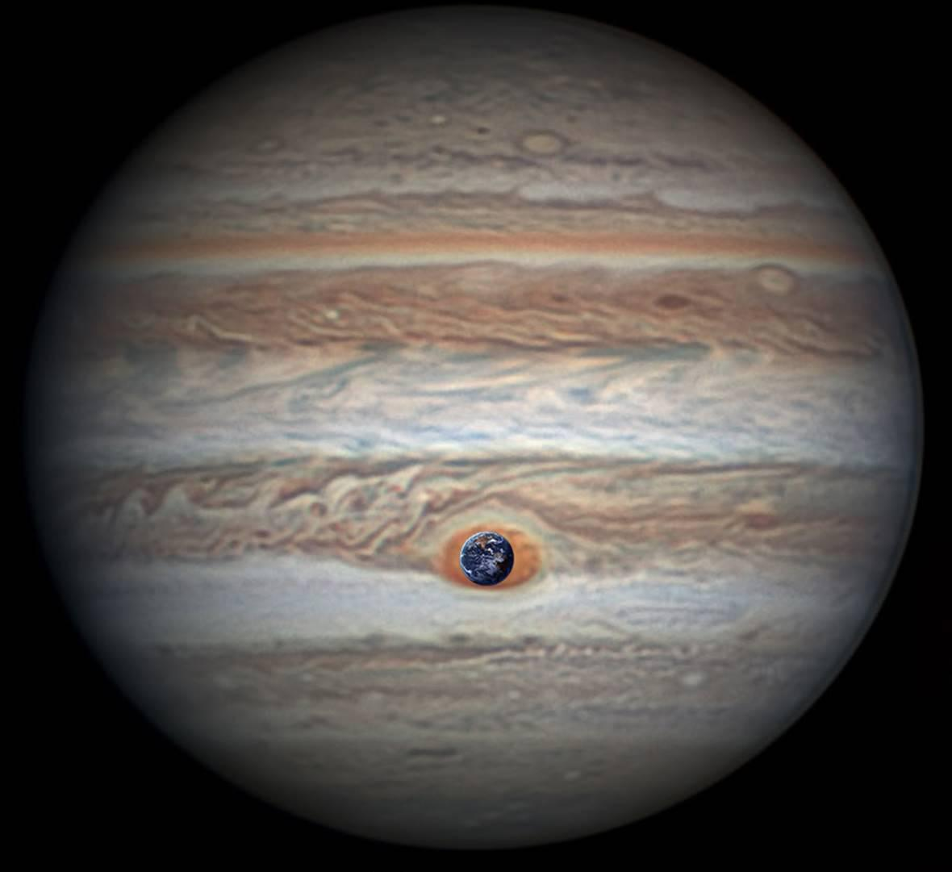
Low-frequency radio emissions in solar system
Main radio sources: Jupiter and the Sun
Star-planet contrast ~1

Slide 3
Low-frequency radio emissions in solar system
Electron Cyclotron Maser (ECM) emissions
ECM driven by several mechanisms:
Auroral (≤ 40 MHz)
Jupiter-Moon magnetic interaction (generalized to Star-Planet Interaction ≤ a few 100s MHz)
(corotation breakdown for corotating magnetospheric plasma)

Slide 4
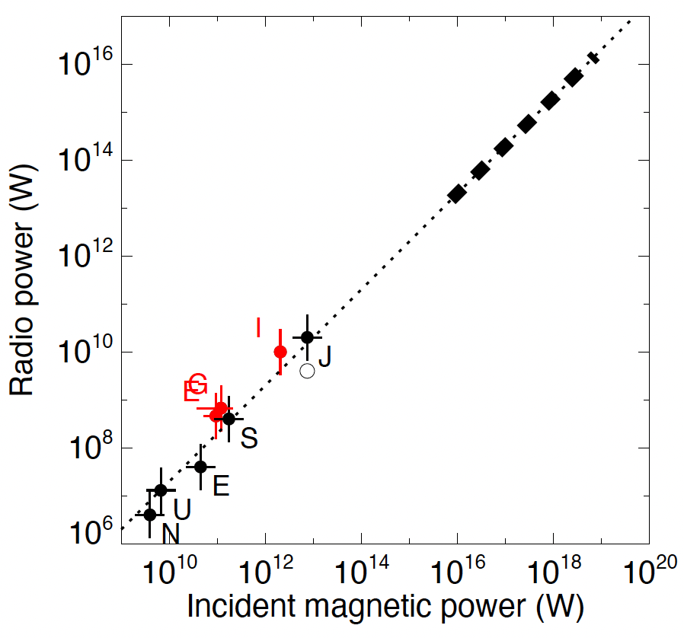
(Exo-)Planetary radio emissions
In flow-obstacle interactions in our solar system, the emitted radio power seems proportional to the incident magnetic power (Poynting flux) on the obstacle : Radio-Magnetic Scaling Law
Is it verified in other solar systems?
Solar System
[Zarka, 2007]
Notes:
Dans notre système solaire, Jupiter est la deuxième source radio la plus puissante après le soleil, et les interactions avec sa lune la plus proche, Io, sont très visibles depuis la Terre. Malheureusement, ni l’une ni l’autre ne seraient détectable si Jupiter se situait dans un autre système stellaire. Cependant, Zarka 2007 observe une apparente loi reliant le flux de Poynting reçu par un astre, et sa puissance en radio. Il conjecture que, si cette relation perdure, alors des corps avec une grande surface efficace et se situant proche de leur étoile, tels que des Jupiter chauds, devraient émettre de manière bien plus puissante, mais toujours à basse fréquence.

Slide 5
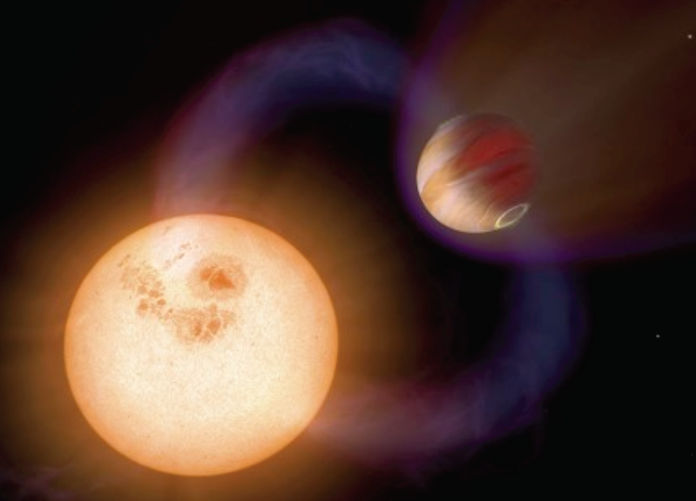
(Exo-)Planetary radio emissions
In flow-obstacle interactions in our solar system, the emitted radio power seems proportional to the incident magnetic power (Poynting flux) on the obstacle : Radio-Magnetic Scaling Law
Is it verified in other solar systems?
?
Solar System
Hot Jupiters
Test via observation of exoplanet systems where the incident magnetic power is strong
[Zarka, 2007]
Notes:
Dans notre système solaire, Jupiter est la deuxième source radio la plus puissante après le soleil, et les interactions avec sa lune la plus proche, Io, sont très visibles depuis la Terre. Malheureusement, ni l’une ni l’autre ne seraient détectable si Jupiter se situait dans un autre système stellaire. Cependant, Zarka 2007 observe une apparente loi reliant le flux de Poynting reçu par un astre, et sa puissance en radio. Il conjecture que, si cette relation perdure, alors des corps avec une grande surface efficace et se situant proche de leur étoile, tels que des Jupiter chauds, devraient émettre de manière bien plus puissante, mais toujours à basse fréquence.

Slide 6
Target prediction
Tens of hours needed per target (periodicity, integration time)
Optimizing choices of targets using physical models
Code taking into account physics of the radio-magnetic scaling law (magnetosphere and SPI) + physical parameters of exoplanets and host stars
Based on previous work [Grießmeier et al., 2007] (approximate empirical laws, few known planets, without $B_{∗}$ (ZDI), no SPI prediction...)
$⟹$ PALANTIR : Prediction Algorithm for star-pLANet Interaction in Radio
Notes:
Dans notre système solaire, Jupiter est la deuxième source radio la plus puissante après le soleil, et les interactions avec sa lune la plus proche, Io, sont très visibles depuis la Terre. Malheureusement, ni l’une ni l’autre ne seraient détectable si Jupiter se situait dans un autre système stellaire. Cependant, Zarka 2007 observe une apparente loi reliant le flux de Poynting reçu par un astre, et sa puissance en radio. Il conjecture que, si cette relation perdure, alors des corps avec une grande surface efficace et se situant proche de leur étoile, tels que des Jupiter chauds, devraient émettre de manière bien plus puissante, mais toujours à basse fréquence.

Slide 7
PALANTIR
Database:
Models :
- Physical models
- Empirical fittings
exoplanet.eu
$B_{∗}$ catalog
$$B_{pla}$$
Radio-magnetic
Scaling law
$$f_{emission}$$
Power and radio flux
$$P_{radio} , Φ_{radio}$$
For each target
$$Φ_{radio}=\frac{P_{radio}}{Ωs^{2}Δf}$$
$$Ω=0.16 − 1.6 sr$$
[Zarka, 2004 ]
$⇒$ Radio flux received by NenuFAR :
($W.m^{−2}.Hz^{−1})$
$$Δf∼{εf}_{max}^{c}$$
$$ε \sim 0.1 −1$$
Notes:
Dans notre système solaire, Jupiter est la deuxième source radio la plus puissante après le soleil, et les interactions avec sa lune la plus proche, Io, sont très visibles depuis la Terre. Malheureusement, ni l’une ni l’autre ne seraient détectable si Jupiter se situait dans un autre système stellaire. Cependant, Zarka 2007 observe une apparente loi reliant le flux de Poynting reçu par un astre, et sa puissance en radio. Il conjecture que, si cette relation perdure, alors des corps avec une grande surface efficace et se situant proche de leur étoile, tels que des Jupiter chauds, devraient émettre de manière bien plus puissante, mais toujours à basse fréquence.

Slide 8
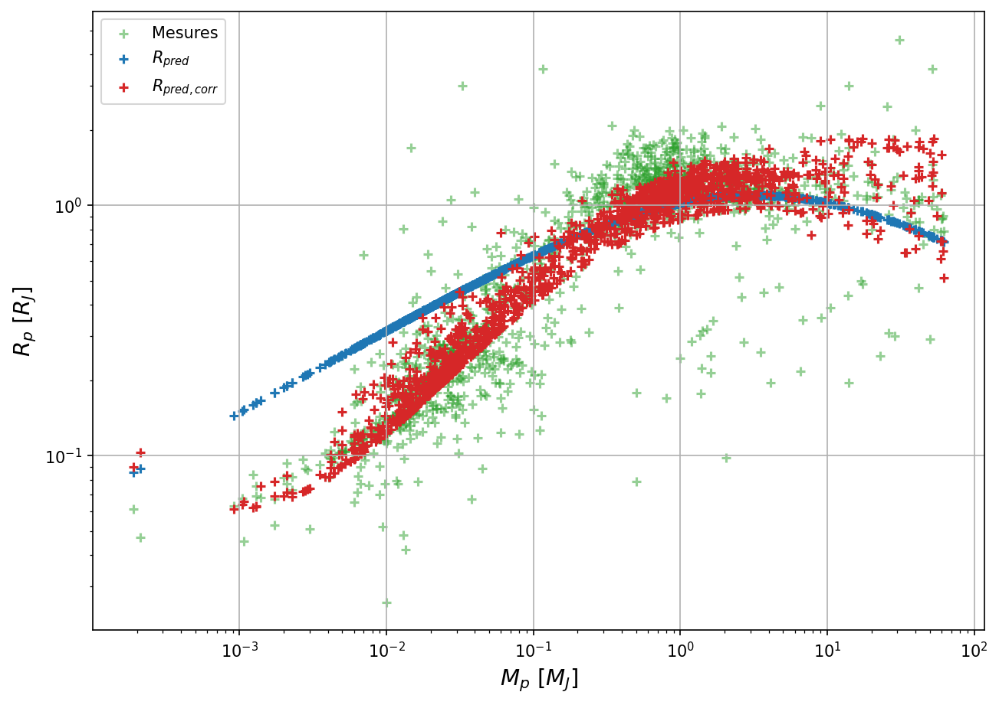
PALANTIR
$$P_{mag}=β \frac{B^{2}}{μ_{0}} vπR_{obs}^{2}$$
$$v$$
Parker stellar wind model
$$R_{obs}^{2}$$
Mass-radius empirical law
$$B^{2}$$
Mauduit et al., in prep
Notes:
Dans notre système solaire, Jupiter est la deuxième source radio la plus puissante après le soleil, et les interactions avec sa lune la plus proche, Io, sont très visibles depuis la Terre. Malheureusement, ni l’une ni l’autre ne seraient détectable si Jupiter se situait dans un autre système stellaire. Cependant, Zarka 2007 observe une apparente loi reliant le flux de Poynting reçu par un astre, et sa puissance en radio. Il conjecture que, si cette relation perdure, alors des corps avec une grande surface efficace et se situant proche de leur étoile, tels que des Jupiter chauds, devraient émettre de manière bien plus puissante, mais toujours à basse fréquence.

Slide 9
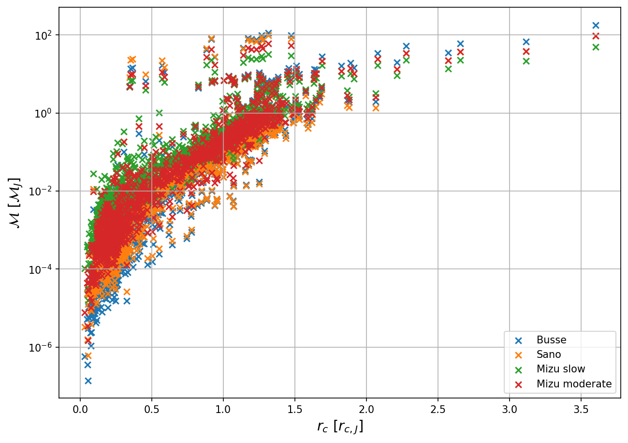
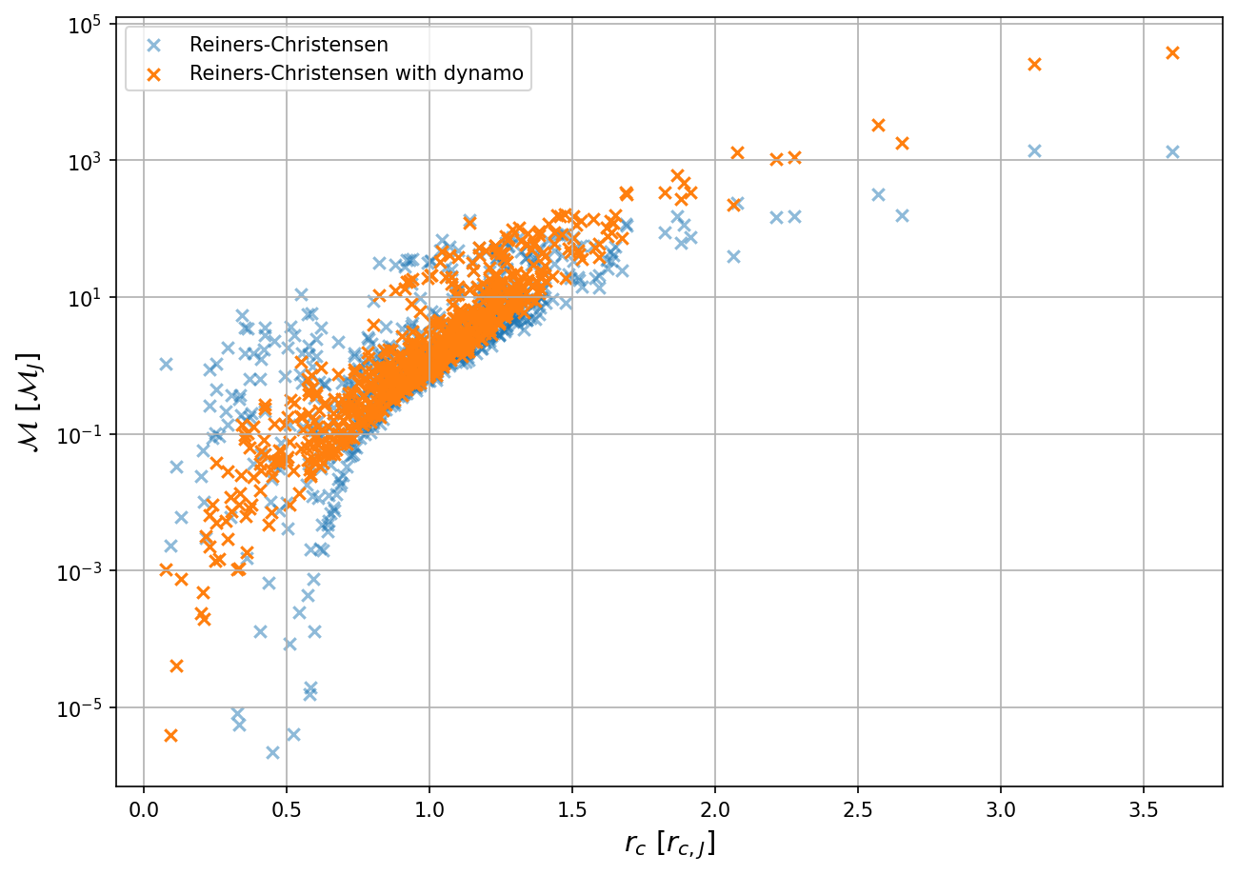
PALANTIR
$$P_{mag}=β \frac{B^{2}}{μ_{0}} vπR_{obs}^{2}$$
Mizutani – Sano – Busse (MSB)
$ℳ_{p}$ ($ℳ_{p,J}$)
$$v$$
Parker stellar wind model
$$R_{obs}^{2}$$
Mass-radius empirical law
Reiners – Christensen (RC)
Planetary magnetic moment models
$ℳ_{p}$ ($ℳ_{p,J}$)
$$B^{2}$$
$r_{c}$ ($r_{c,J}$)
Mauduit et al., in prep
Notes:
Dans notre système solaire, Jupiter est la deuxième source radio la plus puissante après le soleil, et les interactions avec sa lune la plus proche, Io, sont très visibles depuis la Terre. Malheureusement, ni l’une ni l’autre ne seraient détectable si Jupiter se situait dans un autre système stellaire. Cependant, Zarka 2007 observe une apparente loi reliant le flux de Poynting reçu par un astre, et sa puissance en radio. Il conjecture que, si cette relation perdure, alors des corps avec une grande surface efficace et se situant proche de leur étoile, tels que des Jupiter chauds, devraient émettre de manière bien plus puissante, mais toujours à basse fréquence.

Slide 10
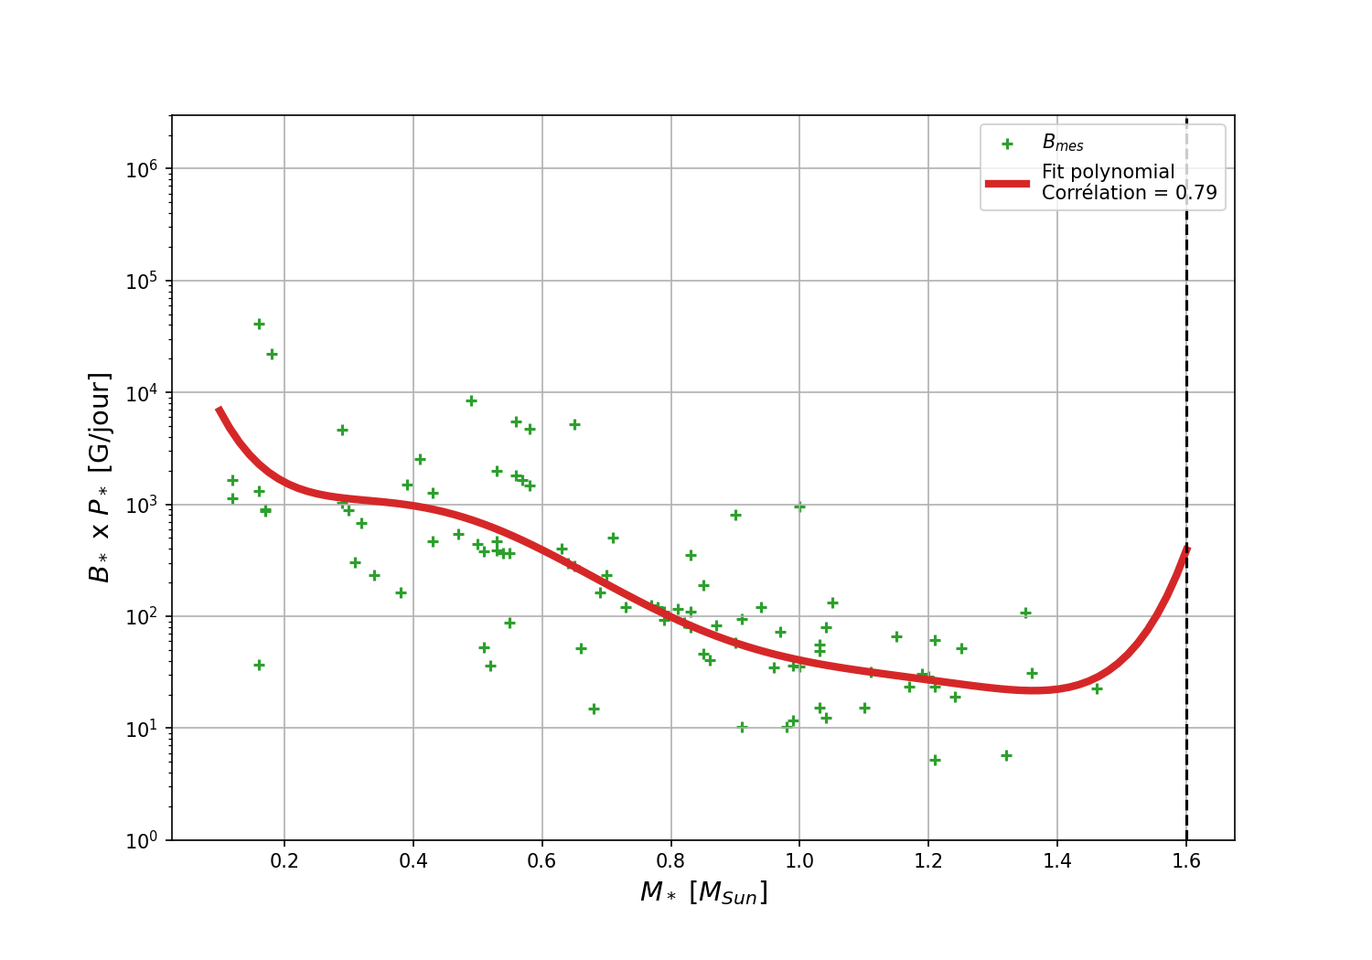
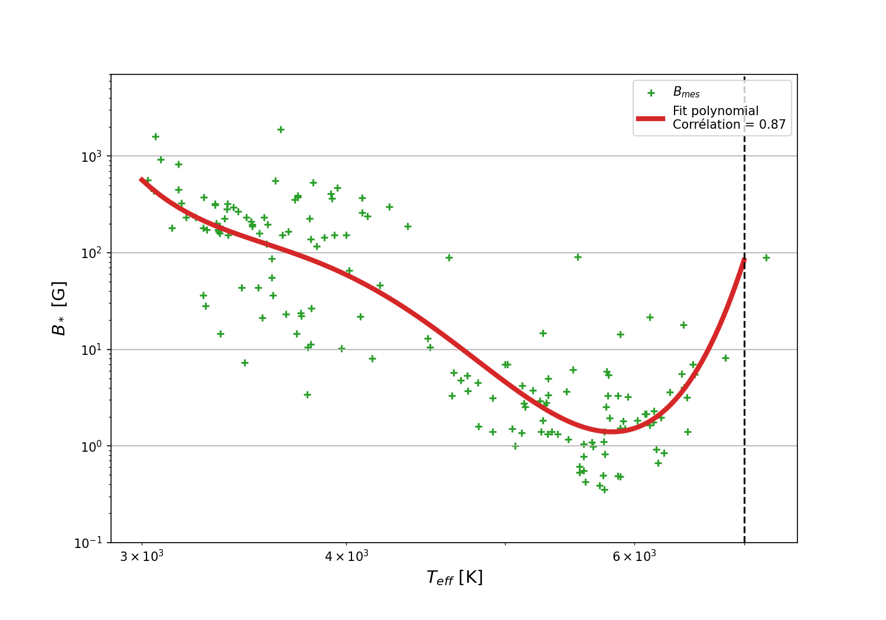
PALANTIR
$$P_{mag}=β \frac{B^{2}}{μ_{0}} vπR_{obs}^{2}$$
Mass-B
$$v$$
Parker stellar wind model
$$R_{obs}^{2}$$
Mass-radius empirical law
Planetary magnetic moment models
T_{eff}-B
$$B^{2}$$
Empirical laws from mass and/or effective temperature from preliminary catalog
Mauduit et al., in prep
Notes:
Dans notre système solaire, Jupiter est la deuxième source radio la plus puissante après le soleil, et les interactions avec sa lune la plus proche, Io, sont très visibles depuis la Terre. Malheureusement, ni l’une ni l’autre ne seraient détectable si Jupiter se situait dans un autre système stellaire. Cependant, Zarka 2007 observe une apparente loi reliant le flux de Poynting reçu par un astre, et sa puissance en radio. Il conjecture que, si cette relation perdure, alors des corps avec une grande surface efficace et se situant proche de leur étoile, tels que des Jupiter chauds, devraient émettre de manière bien plus puissante, mais toujours à basse fréquence.

Slide 11
PALANTIR
$$P_{mag}=β \frac{B^{2}}{μ_{0}} vπR_{obs}^{2}$$
Mauduit et al. (in prep)
Code on git:
https://github.com/EmilieMauduit/PALANTIR
$$v$$
Parker stellar wind model
$$R_{obs}^{2}$$
Mass-radius empirical law
Planetary magnetic moment models
$$B^{2}$$
Empirical laws from mass and/or effective temperature from preliminary catalog
Catalog expended in the mean time ⇒ new approach
Notes:
Dans notre système solaire, Jupiter est la deuxième source radio la plus puissante après le soleil, et les interactions avec sa lune la plus proche, Io, sont très visibles depuis la Terre. Malheureusement, ni l’une ni l’autre ne seraient détectable si Jupiter se situait dans un autre système stellaire. Cependant, Zarka 2007 observe une apparente loi reliant le flux de Poynting reçu par un astre, et sa puissance en radio. Il conjecture que, si cette relation perdure, alors des corps avec une grande surface efficace et se situant proche de leur étoile, tels que des Jupiter chauds, devraient émettre de manière bien plus puissante, mais toujours à basse fréquence.

Slide 12
Stellar magnetic fields catalog
$$P_{mag}=β \frac{B^{2}}{μ_{0}} vπR_{obs}^{2}$$
No existing general database
Data collected from the literature (~35 papers + embedded citations)
5848 entries
2673 distinct stars
Notes:
Ce catalogue est le produit de la compilation de 31 articles parus entre 2001 et 2023. J’ai récupéré dans tous ces articles des mesures de champ magnétique à la surface d’étoiles, et j’indique quelle est la mesure précise rapportée ici. Ainsi certaines articles donnent des champs magnétiques moyens, d’autres des champs magnétiques polaires, des champs magnétiques longitudinaux, etc… Je reporte donc les grandeurs telles qu’indiquées dans les articles, et par la suite j’en déduis des estimateurs du champ magnétique dipolaire situé à l’équateur de l’étoile, grandeur qui nous intéresse pour les estimations de Palantir ainsi que l’analyse des résultats de l’étude statistiques de LOTSS.
Bien que loin d’être exhaustif, ce catalogue compte plus de 1100 entrées, pour plus de 800 étoiles différentes, l’objectif étant d’avoir un échantillon suffisant pour avoir une approche statistique.

Slide 13
Stellar magnetic fields catalog
Variety of measurements ⇒ need for a single estimator:
Polar or Equatorial dipolar field Bdip :
Bp = 2 B_{eq}
Ranking of measurements in 8 types, of 5 different « quality » (Q), i.e. more or less direct relation to Bdip
Q1
Q4
Bp
|B|
z
z
z
z
Beq
|Bdip|
z
z
z
B
z
Q1: direct access to Bp or B_{eq}, other ones are increasingly indirect up to Q5
|B|
Bl
|B|
|Bdeep|
Line of sight
For a given star ⇒ we use the median of measures of the best available quality
Q2
Q3
Q5

Slide 14
Stellar magnetic fields catalog
2673 stars with an estimation of Bdip, but few with a known exoplanet
⇒ B* generally unknown for most exoplanets
Need to infer the value of B* for planet-hosting stars
⇒ find a relation between B* and other stellar parameters:
stellar mass M (crossmatch with 9 mass catalogs), diameter D, age A, rotation period P, V band visibility, effective temperature Teff (from Simbad)
Extrapolate B* from 'some' parameters
⇒ use of 2 methods: K nearest neighbours method; small neural network
Notes:
Ce catalogue est le produit de la compilation de 31 articles parus entre 2001 et 2023. J’ai récupéré dans tous ces articles des mesures de champ magnétique à la surface d’étoiles, et j’indique quelle est la mesure précise rapportée ici. Ainsi certaines articles donnent des champs magnétiques moyens, d’autres des champs magnétiques polaires, des champs magnétiques longitudinaux, etc… Je reporte donc les grandeurs telles qu’indiquées dans les articles, et par la suite j’en déduis des estimateurs du champ magnétique dipolaire situé à l’équateur de l’étoile, grandeur qui nous intéresse pour les estimations de Palantir ainsi que l’analyse des résultats de l’étude statistiques de LOTSS.
Bien que loin d’être exhaustif, ce catalogue compte plus de 1100 entrées, pour plus de 800 étoiles différentes, l’objectif étant d’avoir un échantillon suffisant pour avoir une approche statistique.

Slide 15
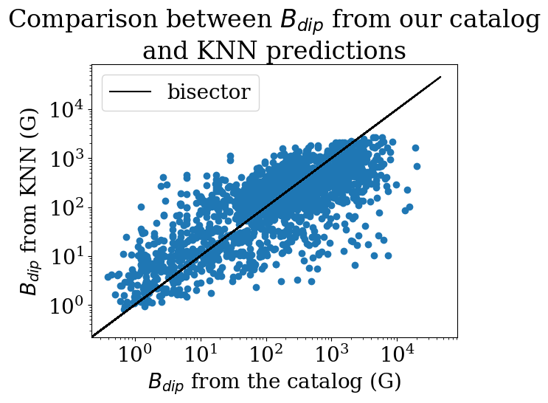
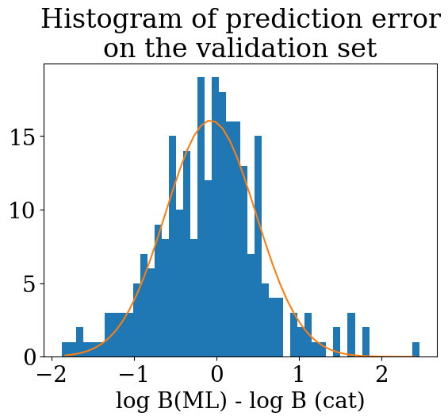
K nearest neighbours method
Neural
network
KNN
KNN: 1σ uncertainty of log 0.45
NN: 1σ uncertainty of log 0.55-0.6
Notes:
Ce catalogue est le produit de la compilation de 31 articles parus entre 2001 et 2023. J’ai récupéré dans tous ces articles des mesures de champ magnétique à la surface d’étoiles, et j’indique quelle est la mesure précise rapportée ici. Ainsi certaines articles donnent des champs magnétiques moyens, d’autres des champs magnétiques polaires, des champs magnétiques longitudinaux, etc… Je reporte donc les grandeurs telles qu’indiquées dans les articles, et par la suite j’en déduis des estimateurs du champ magnétique dipolaire situé à l’équateur de l’étoile, grandeur qui nous intéresse pour les estimations de Palantir ainsi que l’analyse des résultats de l’étude statistiques de LOTSS.
Bien que loin d’être exhaustif, ce catalogue compte plus de 1100 entrées, pour plus de 800 étoiles différentes, l’objectif étant d’avoir un échantillon suffisant pour avoir une approche statistique.

Slide 16
Choice of method
KNN: smaller uncertainties
Neural network: less constrained by the parameters
We use the KNN method when we can, and the neural network when KNN fails
Both can be improved by expanding
The B* catalog
Other stellar parameters
Notes:
Ce catalogue est le produit de la compilation de 31 articles parus entre 2001 et 2023. J’ai récupéré dans tous ces articles des mesures de champ magnétique à la surface d’étoiles, et j’indique quelle est la mesure précise rapportée ici. Ainsi certaines articles donnent des champs magnétiques moyens, d’autres des champs magnétiques polaires, des champs magnétiques longitudinaux, etc… Je reporte donc les grandeurs telles qu’indiquées dans les articles, et par la suite j’en déduis des estimateurs du champ magnétique dipolaire situé à l’équateur de l’étoile, grandeur qui nous intéresse pour les estimations de Palantir ainsi que l’analyse des résultats de l’étude statistiques de LOTSS.
Bien que loin d’être exhaustif, ce catalogue compte plus de 1100 entrées, pour plus de 800 étoiles différentes, l’objectif étant d’avoir un échantillon suffisant pour avoir une approche statistique.

Slide 17
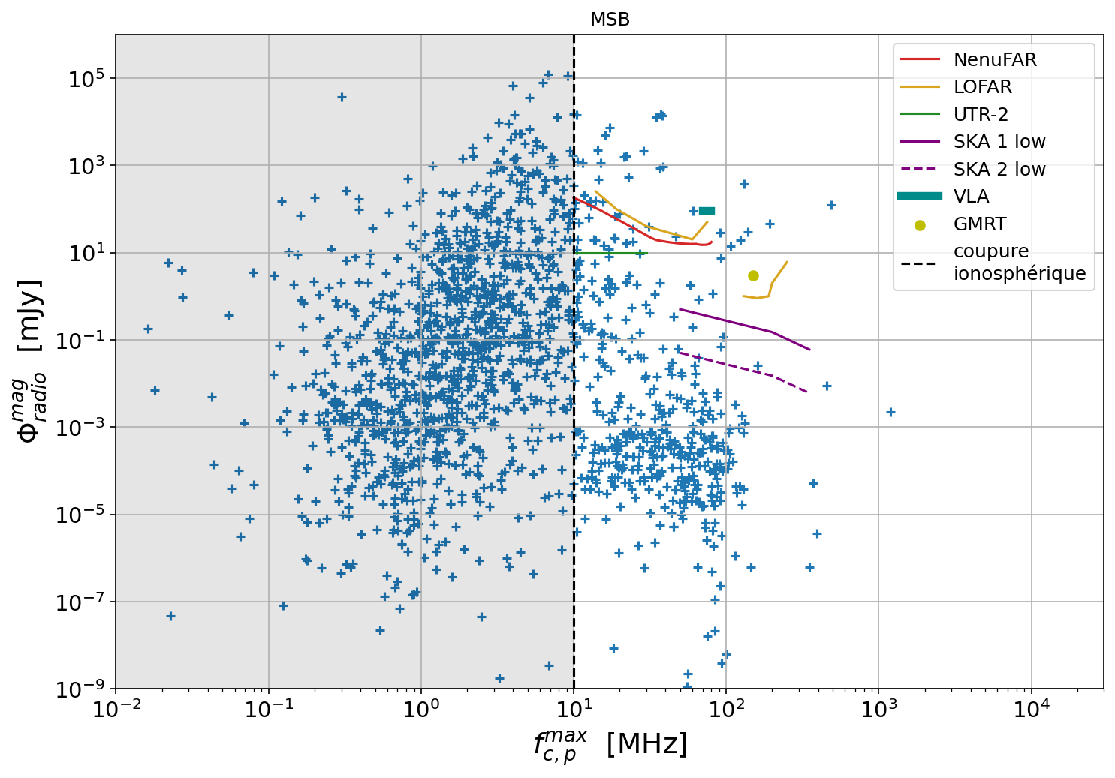
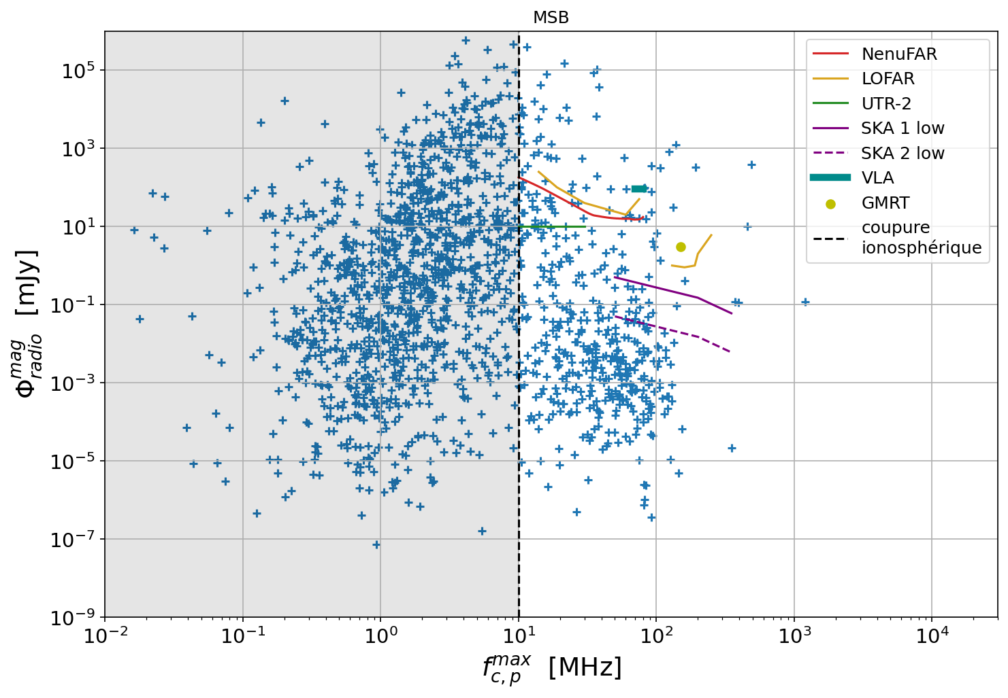
MSB model: MS flux
PALANTIR
PALANTIR + stellar magnetic fields KNN/NN predictions
Notes:
Ce catalogue est le produit de la compilation de 31 articles parus entre 2001 et 2023. J’ai récupéré dans tous ces articles des mesures de champ magnétique à la surface d’étoiles, et j’indique quelle est la mesure précise rapportée ici. Ainsi certaines articles donnent des champs magnétiques moyens, d’autres des champs magnétiques polaires, des champs magnétiques longitudinaux, etc… Je reporte donc les grandeurs telles qu’indiquées dans les articles, et par la suite j’en déduis des estimateurs du champ magnétique dipolaire situé à l’équateur de l’étoile, grandeur qui nous intéresse pour les estimations de Palantir ainsi que l’analyse des résultats de l’étude statistiques de LOTSS.
Bien que loin d’être exhaustif, ce catalogue compte plus de 1100 entrées, pour plus de 800 étoiles différentes, l’objectif étant d’avoir un échantillon suffisant pour avoir une approche statistique.

Slide 18
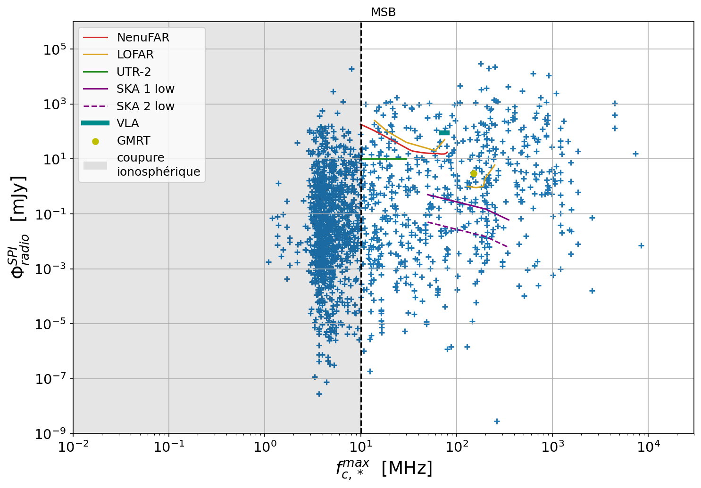
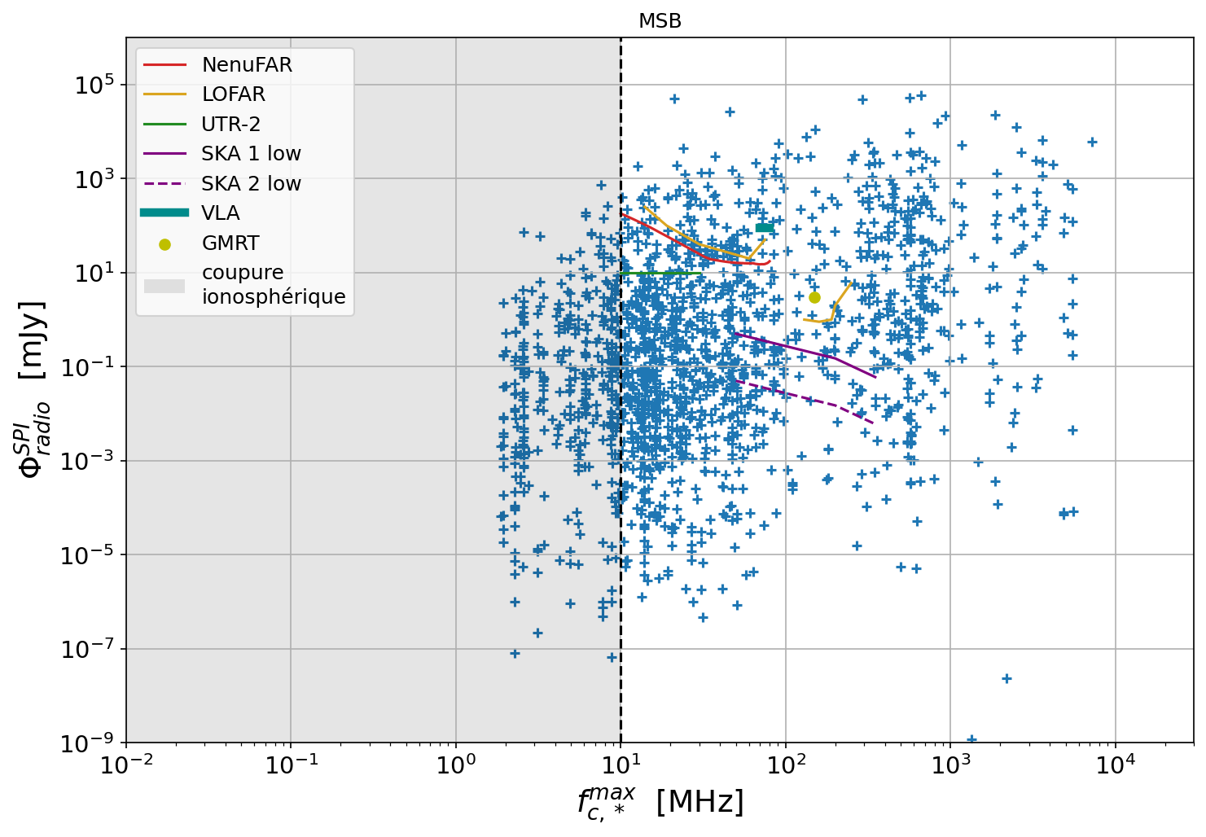
MSB model: SPI flux
PALANTIR
PALANTIR + stellar magnetic fields KNN/NN predictions
Notes:
Ce catalogue est le produit de la compilation de 31 articles parus entre 2001 et 2023. J’ai récupéré dans tous ces articles des mesures de champ magnétique à la surface d’étoiles, et j’indique quelle est la mesure précise rapportée ici. Ainsi certaines articles donnent des champs magnétiques moyens, d’autres des champs magnétiques polaires, des champs magnétiques longitudinaux, etc… Je reporte donc les grandeurs telles qu’indiquées dans les articles, et par la suite j’en déduis des estimateurs du champ magnétique dipolaire situé à l’équateur de l’étoile, grandeur qui nous intéresse pour les estimations de Palantir ainsi que l’analyse des résultats de l’étude statistiques de LOTSS.
Bien que loin d’être exhaustif, ce catalogue compte plus de 1100 entrées, pour plus de 800 étoiles différentes, l’objectif étant d’avoir un échantillon suffisant pour avoir une approche statistique.

Slide 19
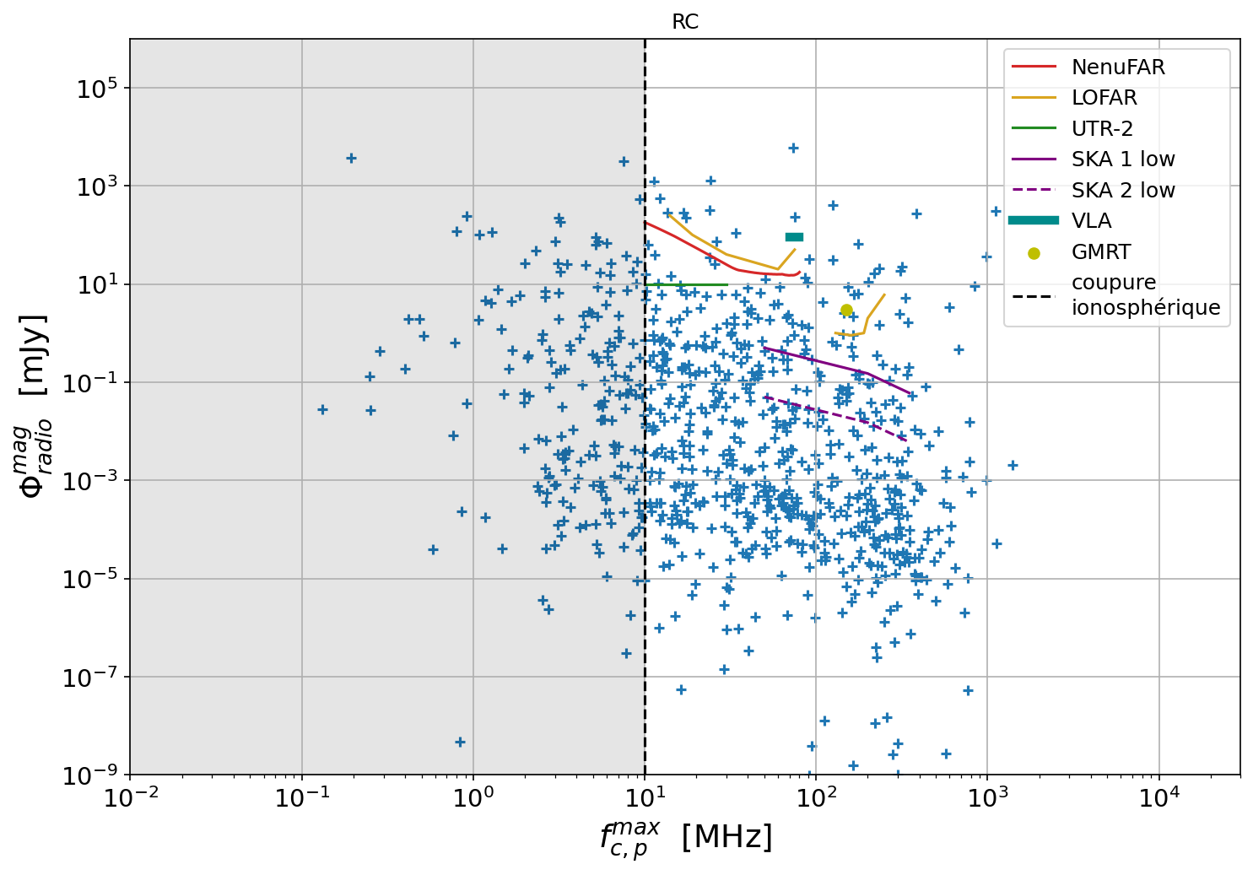
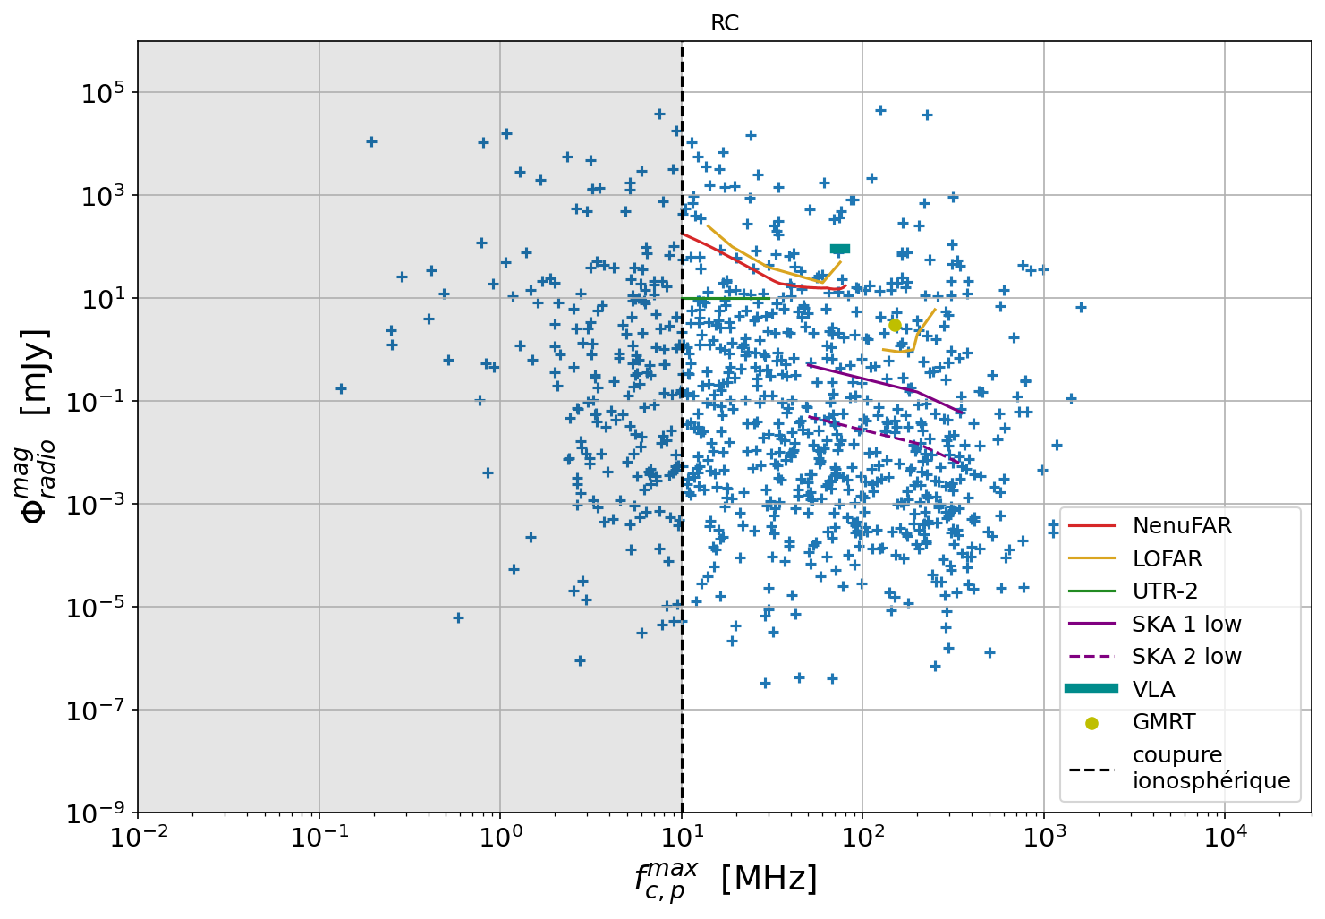
RC model: MS flux
PALANTIR
PALANTIR + stellar magnetic fields KNN/NN predictions
Notes:
Ce catalogue est le produit de la compilation de 31 articles parus entre 2001 et 2023. J’ai récupéré dans tous ces articles des mesures de champ magnétique à la surface d’étoiles, et j’indique quelle est la mesure précise rapportée ici. Ainsi certaines articles donnent des champs magnétiques moyens, d’autres des champs magnétiques polaires, des champs magnétiques longitudinaux, etc… Je reporte donc les grandeurs telles qu’indiquées dans les articles, et par la suite j’en déduis des estimateurs du champ magnétique dipolaire situé à l’équateur de l’étoile, grandeur qui nous intéresse pour les estimations de Palantir ainsi que l’analyse des résultats de l’étude statistiques de LOTSS.
Bien que loin d’être exhaustif, ce catalogue compte plus de 1100 entrées, pour plus de 800 étoiles différentes, l’objectif étant d’avoir un échantillon suffisant pour avoir une approche statistique.

Slide 20
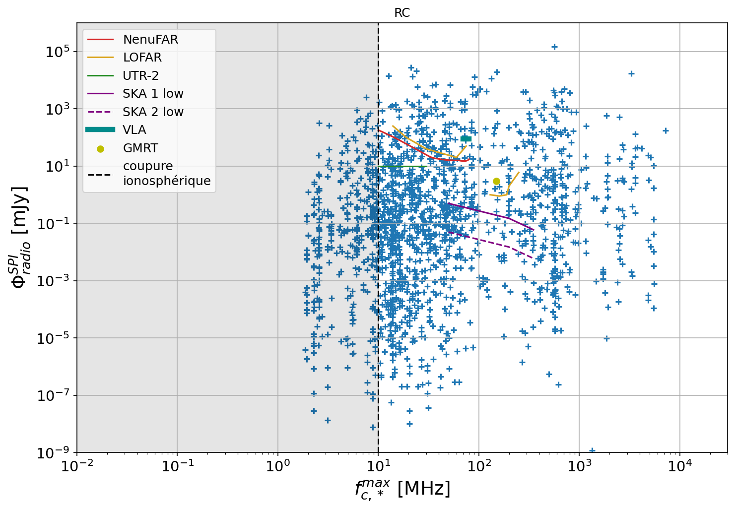
RC model: SPI flux
PALANTIR
PALANTIR + stellar magnetic fields KNN/NN predictions
Notes:
Ce catalogue est le produit de la compilation de 31 articles parus entre 2001 et 2023. J’ai récupéré dans tous ces articles des mesures de champ magnétique à la surface d’étoiles, et j’indique quelle est la mesure précise rapportée ici. Ainsi certaines articles donnent des champs magnétiques moyens, d’autres des champs magnétiques polaires, des champs magnétiques longitudinaux, etc… Je reporte donc les grandeurs telles qu’indiquées dans les articles, et par la suite j’en déduis des estimateurs du champ magnétique dipolaire situé à l’équateur de l’étoile, grandeur qui nous intéresse pour les estimations de Palantir ainsi que l’analyse des résultats de l’étude statistiques de LOTSS.
Bien que loin d’être exhaustif, ce catalogue compte plus de 1100 entrées, pour plus de 800 étoiles différentes, l’objectif étant d’avoir un échantillon suffisant pour avoir une approche statistique.

Slide 21
Thank you for your attention
References :
Zarka, P., 2007, Plasma interaction of exoplanets with their parent star and associated radio emissions, Planetary and Space Science 55, 598-617, and Zarka 2004, 2000 and 1998 cited in it.
Mauduit E., Griessmeier JM., et al., 2025, PALANTIR : Predicting Star-Planet Interactions in Radio (in prep)
Mauduit E., 2024, Méthodes pour la détection d'exoplanètes en ondes radio basses fréquences. Sélection de cibles, identification des contaminations, méthodes de détection et applications à Jupiter, PhD thesis
Brown S.F., et al., 1991, Zeeman-Doppler imaging of solar-type and AP stars. IV. Maximum entropy reconstruction of 2D magnetic topologies, Astronomy and Astrophysics, Vol. 250, p. 463
Reines A., et al, 2022, Magnetism, rotation, and nonthermal emission in cool stars Average magnetic field measurements in 292 M dwarfs, Astronomy and Astrophysics, Vol. 662

Slide 22
K nearest neighbours method
Allows to estimate B* for a given star based on its other stellar parameters and the catalog of measured B*
We place each star of parameters (M, P, A, Teff,…) in a space where each parameter is an axis
To determine B_{*i} for a star of parameters (M_{i}, P_{i}, A_{i}, Teff_{i}, …) we take the average of B* of the K nearest stars in that space.
Notes:
Ce catalogue est le produit de la compilation de 31 articles parus entre 2001 et 2023. J’ai récupéré dans tous ces articles des mesures de champ magnétique à la surface d’étoiles, et j’indique quelle est la mesure précise rapportée ici. Ainsi certaines articles donnent des champs magnétiques moyens, d’autres des champs magnétiques polaires, des champs magnétiques longitudinaux, etc… Je reporte donc les grandeurs telles qu’indiquées dans les articles, et par la suite j’en déduis des estimateurs du champ magnétique dipolaire situé à l’équateur de l’étoile, grandeur qui nous intéresse pour les estimations de Palantir ainsi que l’analyse des résultats de l’étude statistiques de LOTSS.
Bien que loin d’être exhaustif, ce catalogue compte plus de 1100 entrées, pour plus de 800 étoiles différentes, l’objectif étant d’avoir un échantillon suffisant pour avoir une approche statistique.

